Slide 1
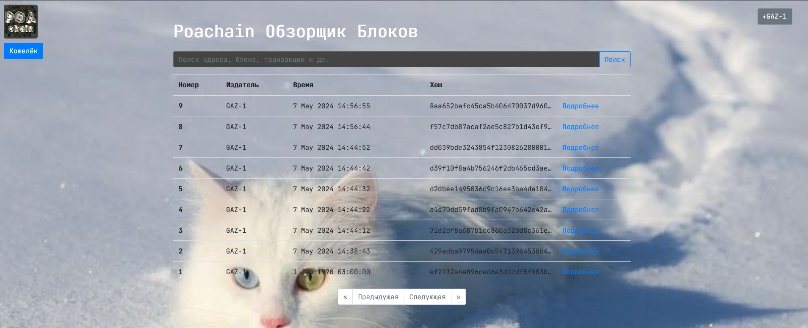
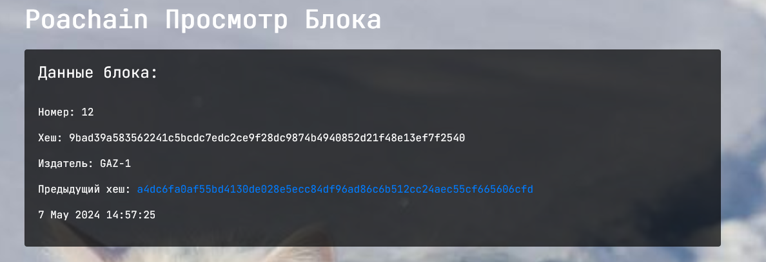
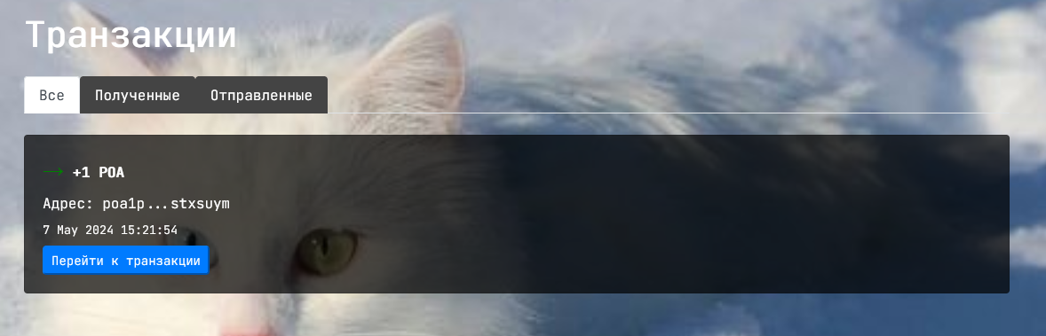
Федеральное государственное бюджетное образовательное учреждение высшего образования
«Нижегородский государственный архитектурно-строительный университет» (ННГАСУ)
ВЫПУСКНАЯ КВАЛИФИКАЦИОННАЯ РАБОТА
Разработка механизма прямых трансграничных финансовых операций между цифровыми валютами разных стран
Выполнил:
Студент группы ИС-29
Самедов Н.Ю.
Руководитель: -

Slide 2

from enum import Enum class Encoding(Enum): """Enumeration type to list the various supported encodings.""" BECH32 = 1 BECH32M = 2 CHARSET = "qpzry9x8gf2tvdw0s3jn54khce6mua7l" BECH32M_CONST = 0x2BC830A3 def bech32_polymod(values): """Internal function that computes the Bech32 checksum.""" generator = [0x3B6A57B2, 0x26508E6D, 0x1EA119FA, 0x3D4233DD, 0x2A1462B3] chk = 1 for value in values: top = chk >> 25 chk = (chk & 0x1FFFFFF) << 5 ^ value for i in range(5): chk ^= generator[i] if ((top >> i) & 1) else 0 return chk def bech32_hrp_expand(hrp): """Expand the HRP into values for checksum computation.""" return [ord(x) >> 5 for x in hrp] + [0] + [ord(x) & 31 for x in hrp] def bech32_verify_checksum(hrp, data): """Verify a checksum given HRP and converted data characters.""" const = bech32_polymod(bech32_hrp_expand(hrp) + data) if const == 1: return Encoding.BECH32 if const == BECH32M_CONST: return Encoding.BECH32M return None def bech32_create_checksum(hrp, data, spec): """Compute the checksum values given HRP and data.""" values = bech32_hrp_expand(hrp) + data const = BECH32M_CONST if spec == Encoding.BECH32M else 1 polymod = bech32_polymod(values + [0, 0, 0, 0, 0, 0]) ^ const return [(polymod >> 5 * (5 - i)) & 31 for i in range(6)] def bech32_encode(hrp, data, spec) -> str: """Compute a Bech32 string given HRP and data values.""" combined = data + bech32_create_checksum(hrp, data, spec) return hrp + "1" + "".join([CHARSET[d] for d in combined]) def bech32_decode(bech): """Validate a Bech32/Bech32m string, and determine HRP and data.""" if (any(ord(x) < 33 or ord(x) > 126 for x in bech)) or ( bech.lower() != bech and bech.upper() != bech ): return None, None, None bech = bech.lower() pos = bech.rfind("1") if pos < 1 or pos + 7 > len(bech) or len(bech) > 90: return None, None, None if not all(x in CHARSET for x in bech[pos + 1 :]): return None, None, None hrp = bech[:pos] data = [CHARSET.find(x) for x in bech[pos + 1 :]] spec = bech32_verify_checksum(hrp, data) if spec is None: return None, None, None return hrp, data[:-6], spec def convertbits(data, frombits, tobits, pad=True) -> list[int] | None: """General power-of-2 base conversion.""" acc = 0 bits = 0 ret = [] maxv = (1 << tobits) - 1 max_acc = (1 << (frombits + tobits - 1)) - 1 for value in data: if value < 0 or (value >> frombits): return None acc = ((acc << frombits) | value) & max_acc bits += frombits while bits >= tobits: bits -= tobits ret.append((acc >> bits) & maxv) if pad: if bits: ret.append((acc << (tobits - bits)) & maxv) elif bits >= frombits or ((acc << (tobits - bits)) & maxv): return None return ret def decode(hrp, addr): """Decode a segwit address.""" hrpgot, data, spec = bech32_decode(addr) if hrpgot != hrp: return None, None decoded = convertbits(data[1:], 5, 8, False) if decoded is None or len(decoded) < 2 or len(decoded) > 40: return None, None if data[0] > 16: return None, None if data[0] == 0 and len(decoded) != 20 and len(decoded) != 32: return None, None if ( data[0] == 0 and spec != Encoding.BECH32 or data[0] != 0 and spec != Encoding.BECH32M ): return None, None return data[0], decoded def encode(hrp, witver, witprog) -> str | None: """Encode a segwit address.""" spec = Encoding.BECH32 if witver == 0 else Encoding.BECH32M ret = bech32_encode(hrp, [witver] + convertbits(witprog, 8, 5), spec) if decode(hrp, ret) == (None, None): return None return ret
Содержание
Актуальность
Цель работы
Поставленные задачи
Выявленные проблемы
Необходимые уникальные решения
Выбор средств разработки
Интерфейс пользователя
Перспективы развития
Выводы

Slide 3
Актуальность

Slide 4
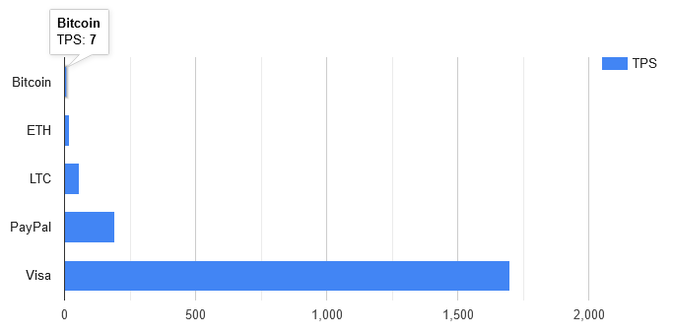
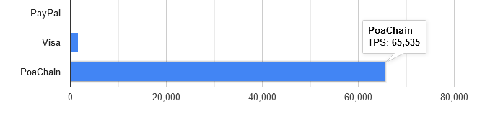
Проблема
Фиатная система не позволяет проводить трансграничные транзакции на фундаментальном уровне, а существующие блокчейны являются заложниками своих алгоритмов и консенсус-механизмов, из-за чего неудобны в использовании
Решение
Новый экономический слой (крипто)валюты, построенный на гибком и быстром консенус-механизме
Почему это актуально
Обход санкций, снижение издержек, прозрачность и безопасность, цифровизация экономики, поддержка экономики
Сравнение TPS (transaction per second) у разных финансовых систем

Slide 5
Цель работы

Slide 6

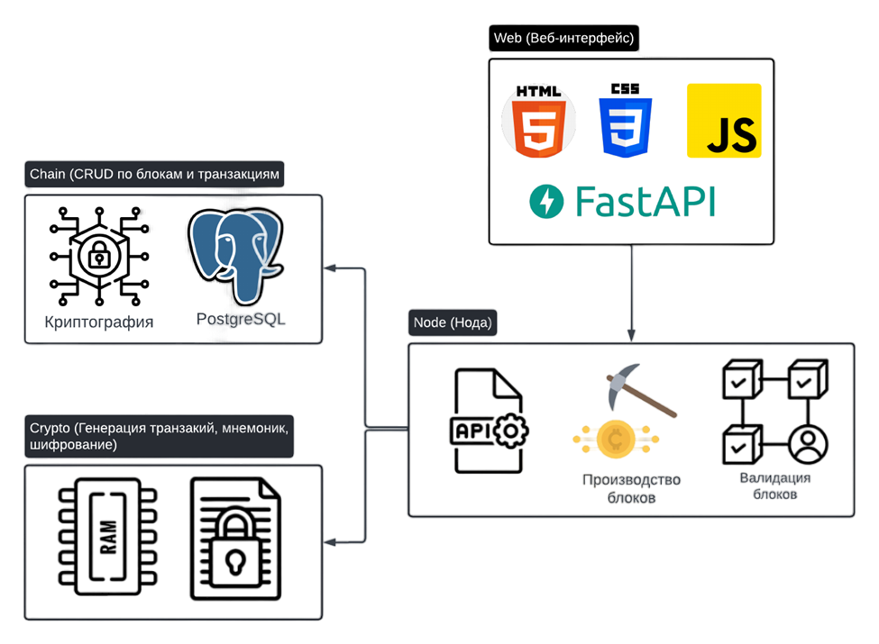
Взять лучшее из имеющегося
Для решения вышеописанных проблем идеально подходит разработанный в 2017 алгоритм Proof of Authority (PoA). Он быстрый, эффективный, менее затратный.
Адаптировать под задачу
Создать блокчейн экосистему поверх PoA. В ней должно быть все необходимое для проведения транзакций: криптография, хранилище, ноды, веб-интерфейс.

Slide 7
Поставленные задачи

Slide 8
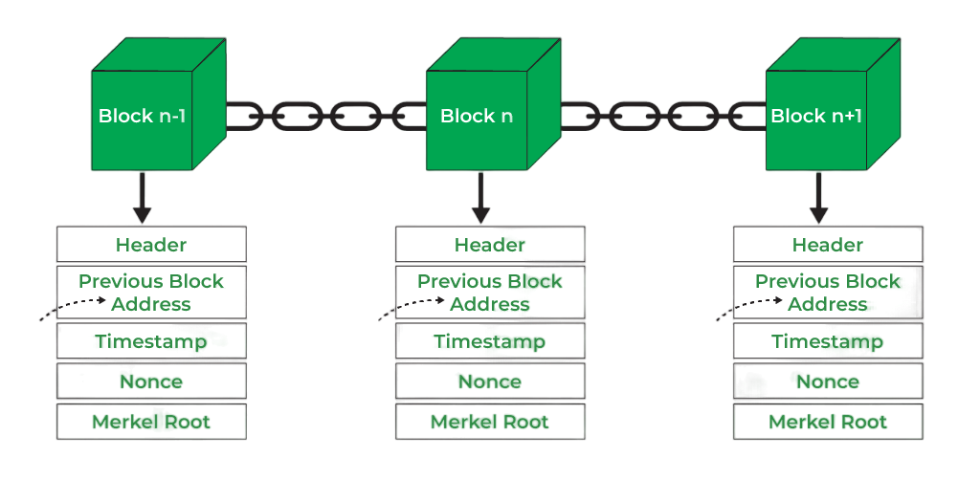
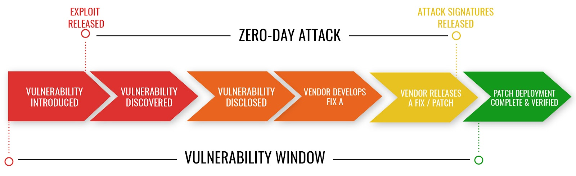


Задачи
Для создания системы проведения транзакций с помощью блокчейна на консенсус-механизме PoA требовались следующие шаги.
👉 Анализ существующих решений
👉 Выбор среды разработки
👉 Анализ потенциальных уязвимостей
👉 Разработка архитектуры взаимодействия
👉 Создание трёх основных модулей
👉 Планирование дальнейшего развития
На этапах архитектуры и анализа были выявлены некоторые проблемы
💡 Чтобы решить их нужен еще один анализ…

Slide 9
Выявленные проблемы

Slide 10
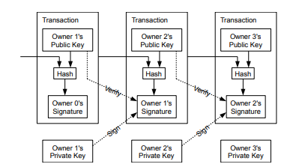
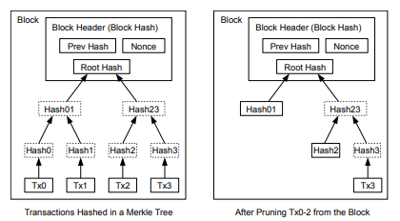
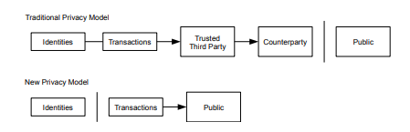
Проблемы
Криптография
Уникальные транзакции
На основе каких алгоритмов генерировать ключи, адреса, чтобы это было быстро и красиво.
Как отойти от стандартной практики добавления случайного числа в транзакции для создания уникального хеша
Сбои синхронизации
Синхронизация нод
Что делать если нода получила невалидный блок от другой ноды.
Как множество нод блокчейна будут синхронизироваться между собой, в какой очередности создавать блоки
Фрагменты схем из bitcoin whitepaper

Slide 11
Решения проблем

Slide 12
async def process_latest_blocks( session: AsyncSession, suitable_node_url: str, http_session: aiohttp.ClientSession, last_block_previous_hash: str, ) -> BlocksVerifyResult: latest_blocks = await get_blocks_until_hash_from_node( url=suitable_node_url, session=http_session, last_block_previous_hash=last_block_previous_hash, ) for block in latest_blocks.blocks: if not await validate_block(session=session, block=block): return BlocksVerifyResult( status=False, suitable_node_url=suitable_node_url, ) for transaction in block.transactions: if not await validate_transaction(session=session, transaction=transaction): return BlocksVerifyResult( status=False, suitable_node_url=suitable_node_url, ) await create_transaction( session=session, transaction=transaction, with_commit=False ) await create_block(session=session, block=block, with_commit=False) logging.info(f"got {len(latest_blocks.blocks)} new blocks after sync") return BlocksVerifyResult( status=True, suitable_node_url=suitable_node_url, new_blocks=latest_blocks ) async def start_node(session: aiohttp.ClientSession): success = False bad_urls = [] while not success: suitable_node_url = await get_suitable_node_url( session=session, exclude_urls=bad_urls ) logging.info(f"Trying sync with {suitable_node_url}") if suitable_node_url is None: # мы одни синкать нечего logging.info("No suitable node for sync") return # мы не одни начинаем качать блоки last_block_previous_hash = await get_last_block_previous_hash() async with async_session() as sql_session: # получили все новые блоки с транзакциями try: verify_result = await process_latest_blocks( session=sql_session, last_block_previous_hash=last_block_previous_hash, http_session=session, suitable_node_url=suitable_node_url, ) except Exception as e: logging.info(f"exception from verify {e}") verify_result = BlocksVerifyResult( status=False, suitable_node_url=suitable_node_url ) sql_session.expunge_all() if verify_result.status: await add_new_blocks_from_node(new_blocks=verify_result.new_blocks) return bad_urls.append(verify_result.suitable_node_url)
Решения
Криптография
Уникальные транзакции
bip39 для мнемонических фраз, bech32 для генерации адресов и ESDSA (Ed25519) для ключей.
Вместо случайного числа сделать время уникальным параметром.
Сбои синхронизации
Синхронизация нод
Нативный автофорк.
Система готовности и ожидания, уведомления и блокировки.

Slide 13
Выбор средств разработки

Slide 14
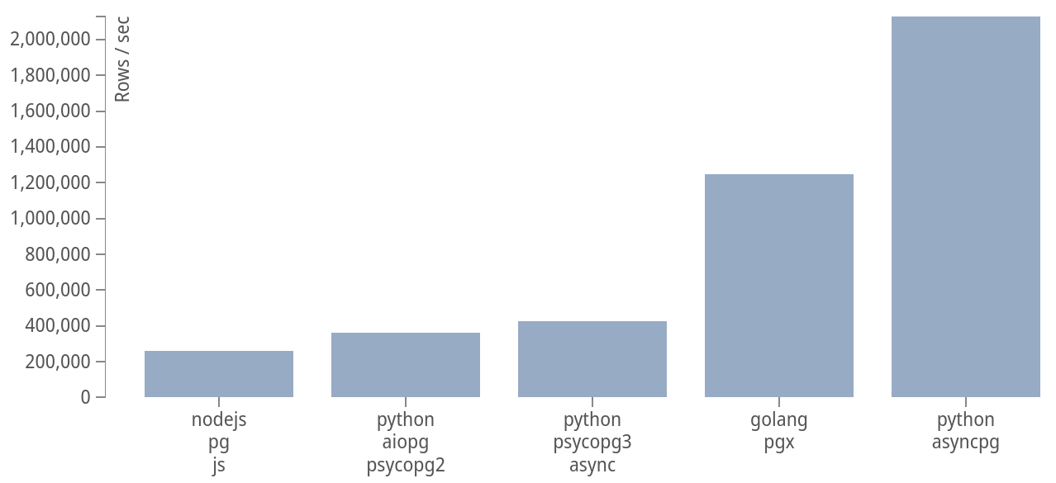





Средства разработки
Python
Asyncpg
PostgreSQL

Slide 15
Пользовательский интерфейс

Slide 16

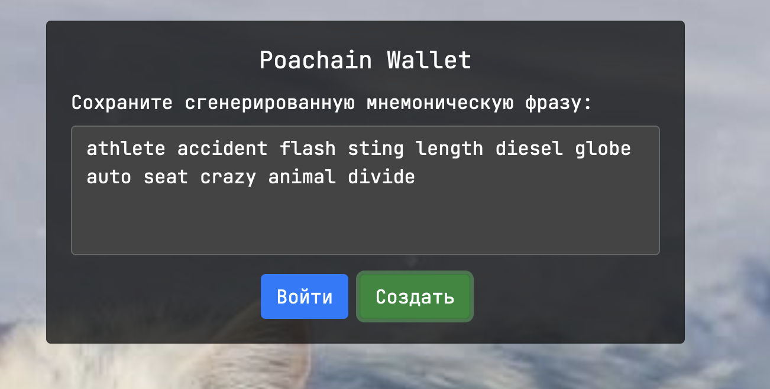

Slide 17
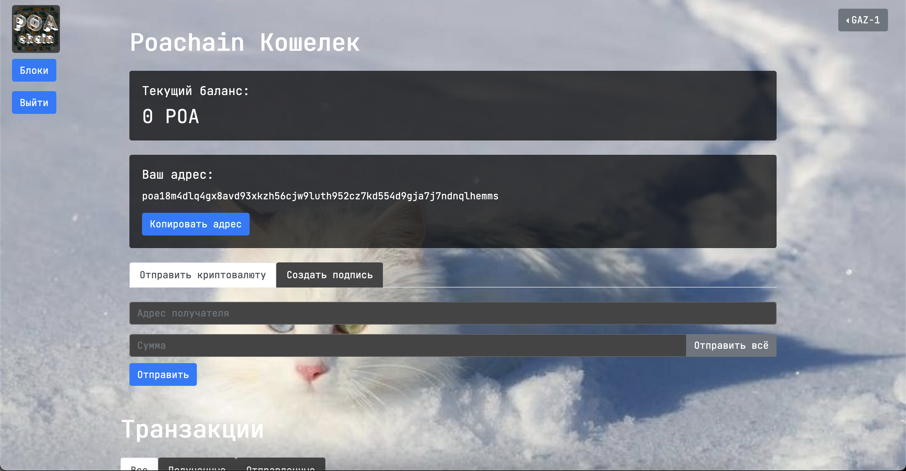

Slide 18
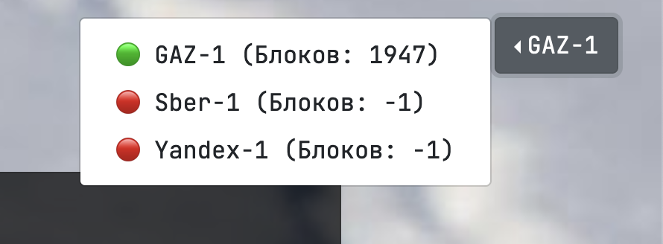
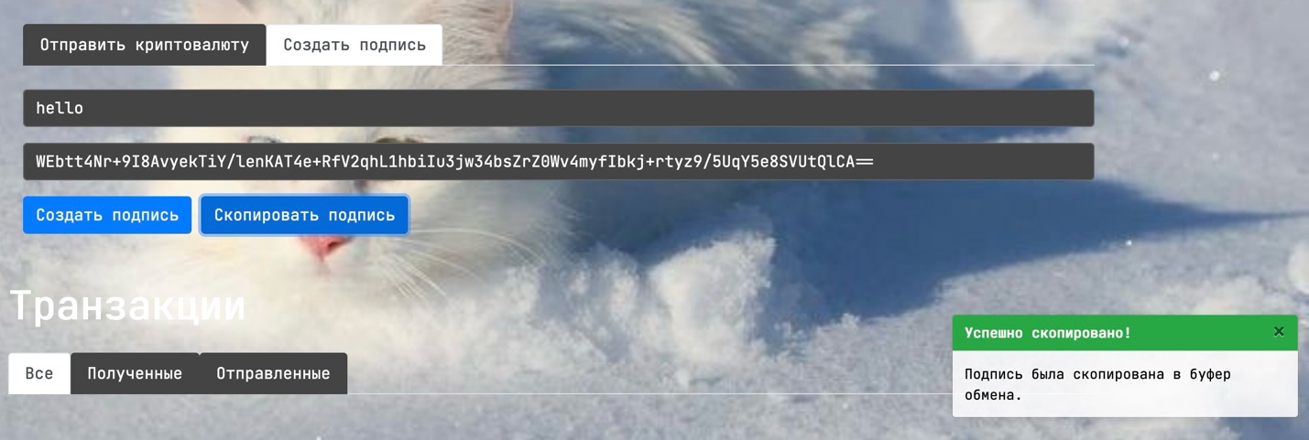

Slide 19
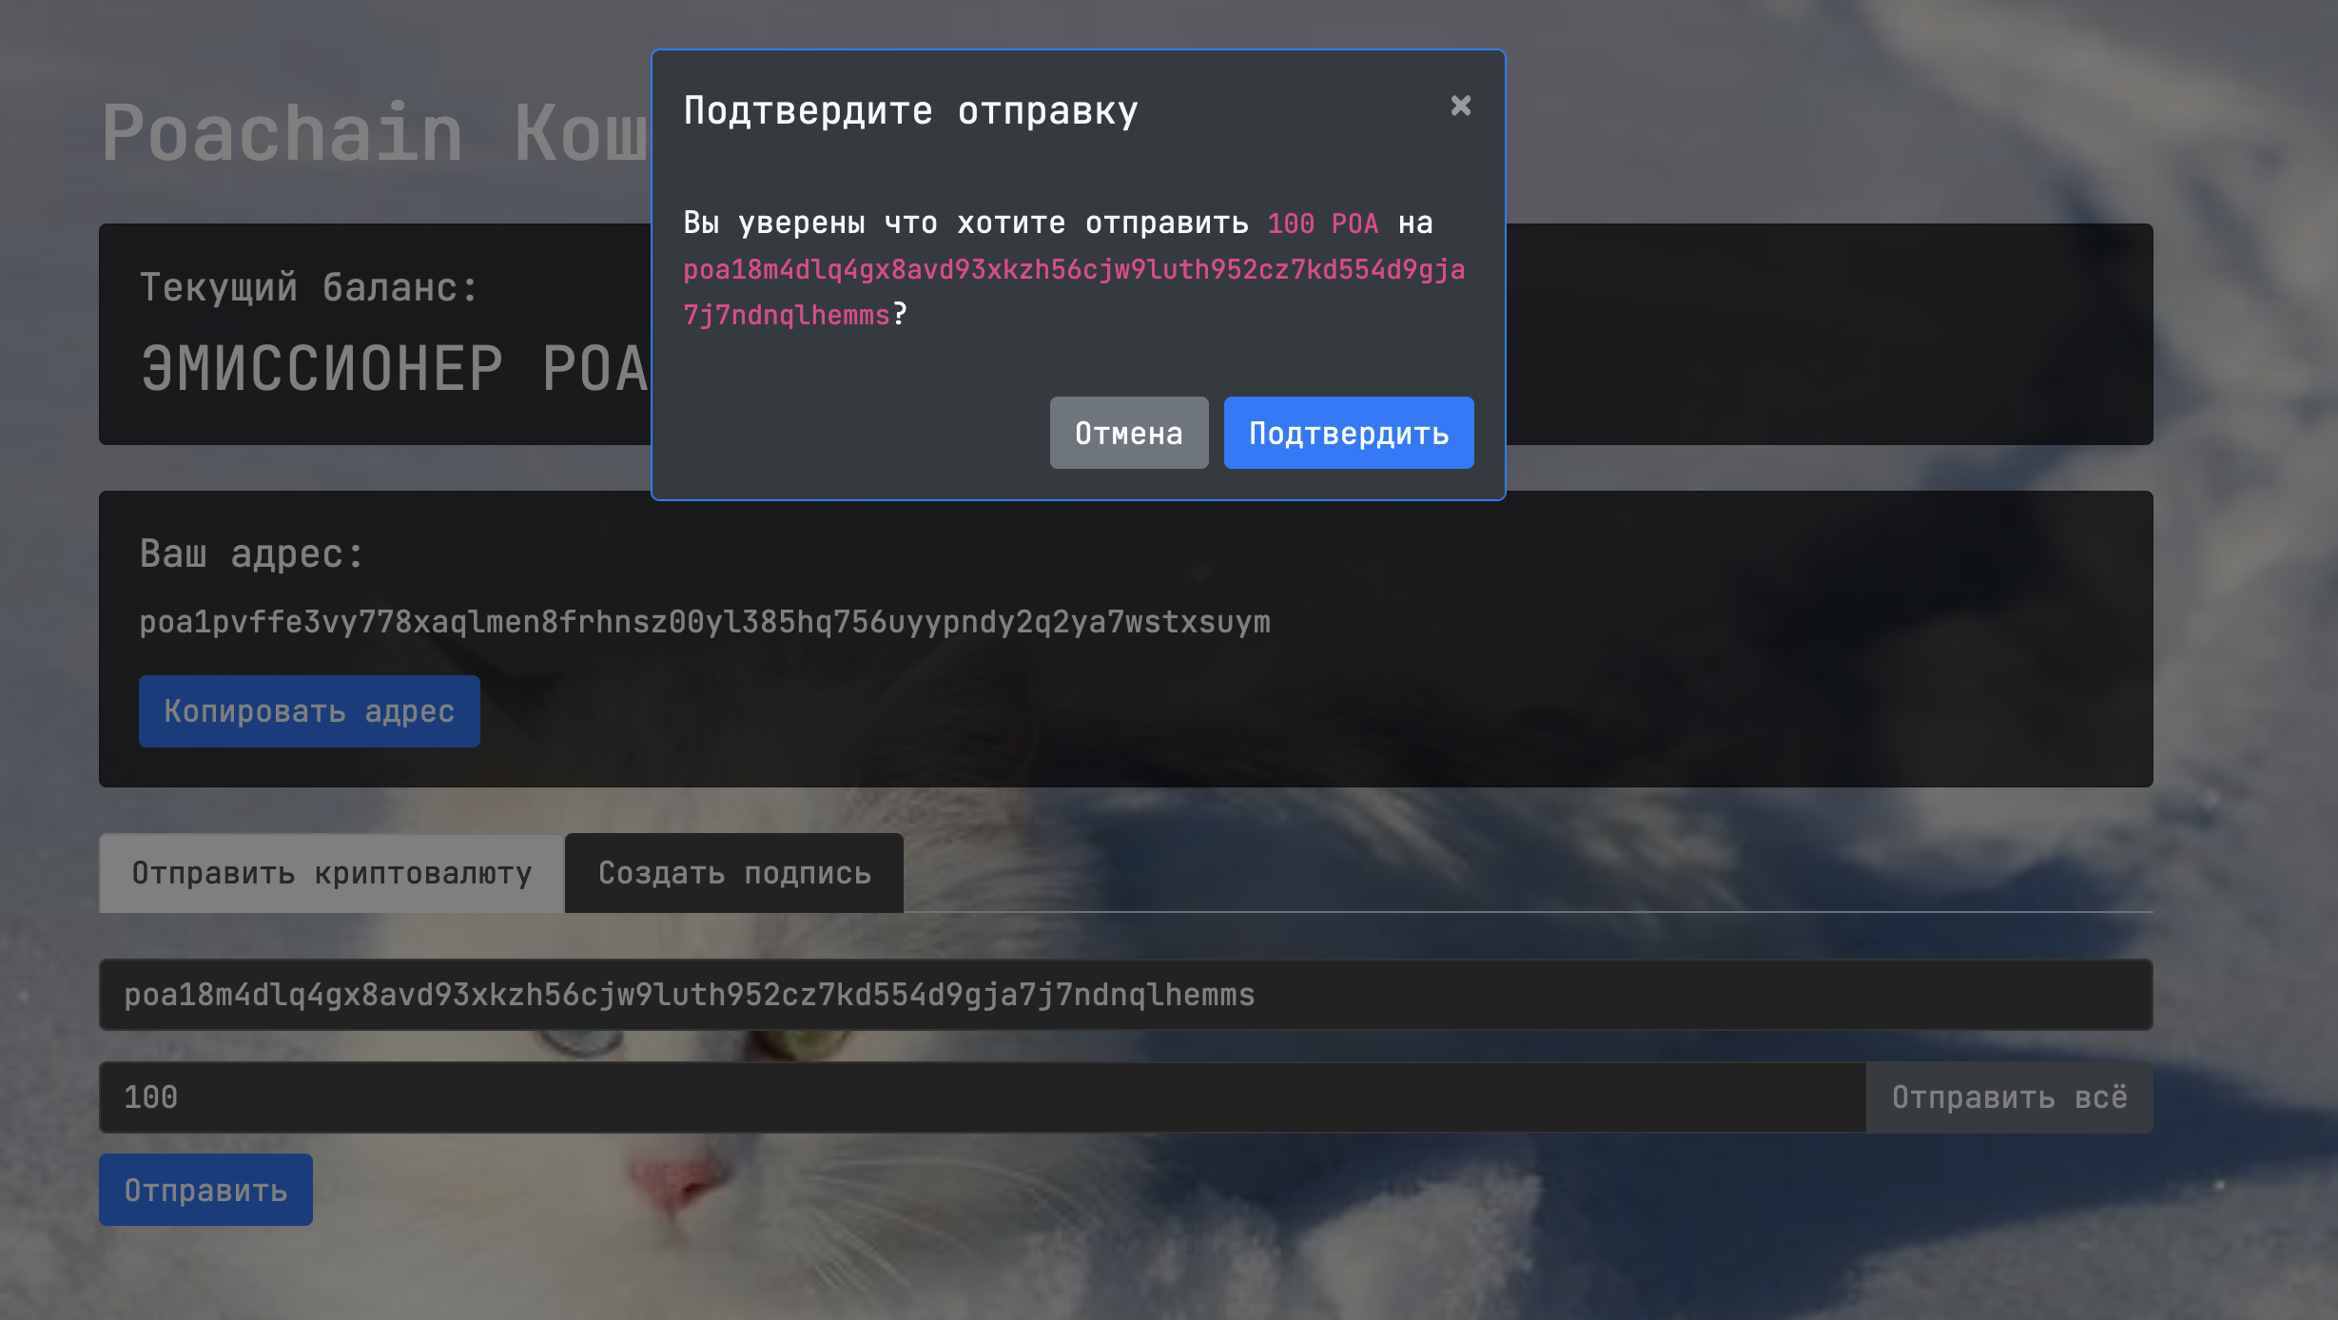
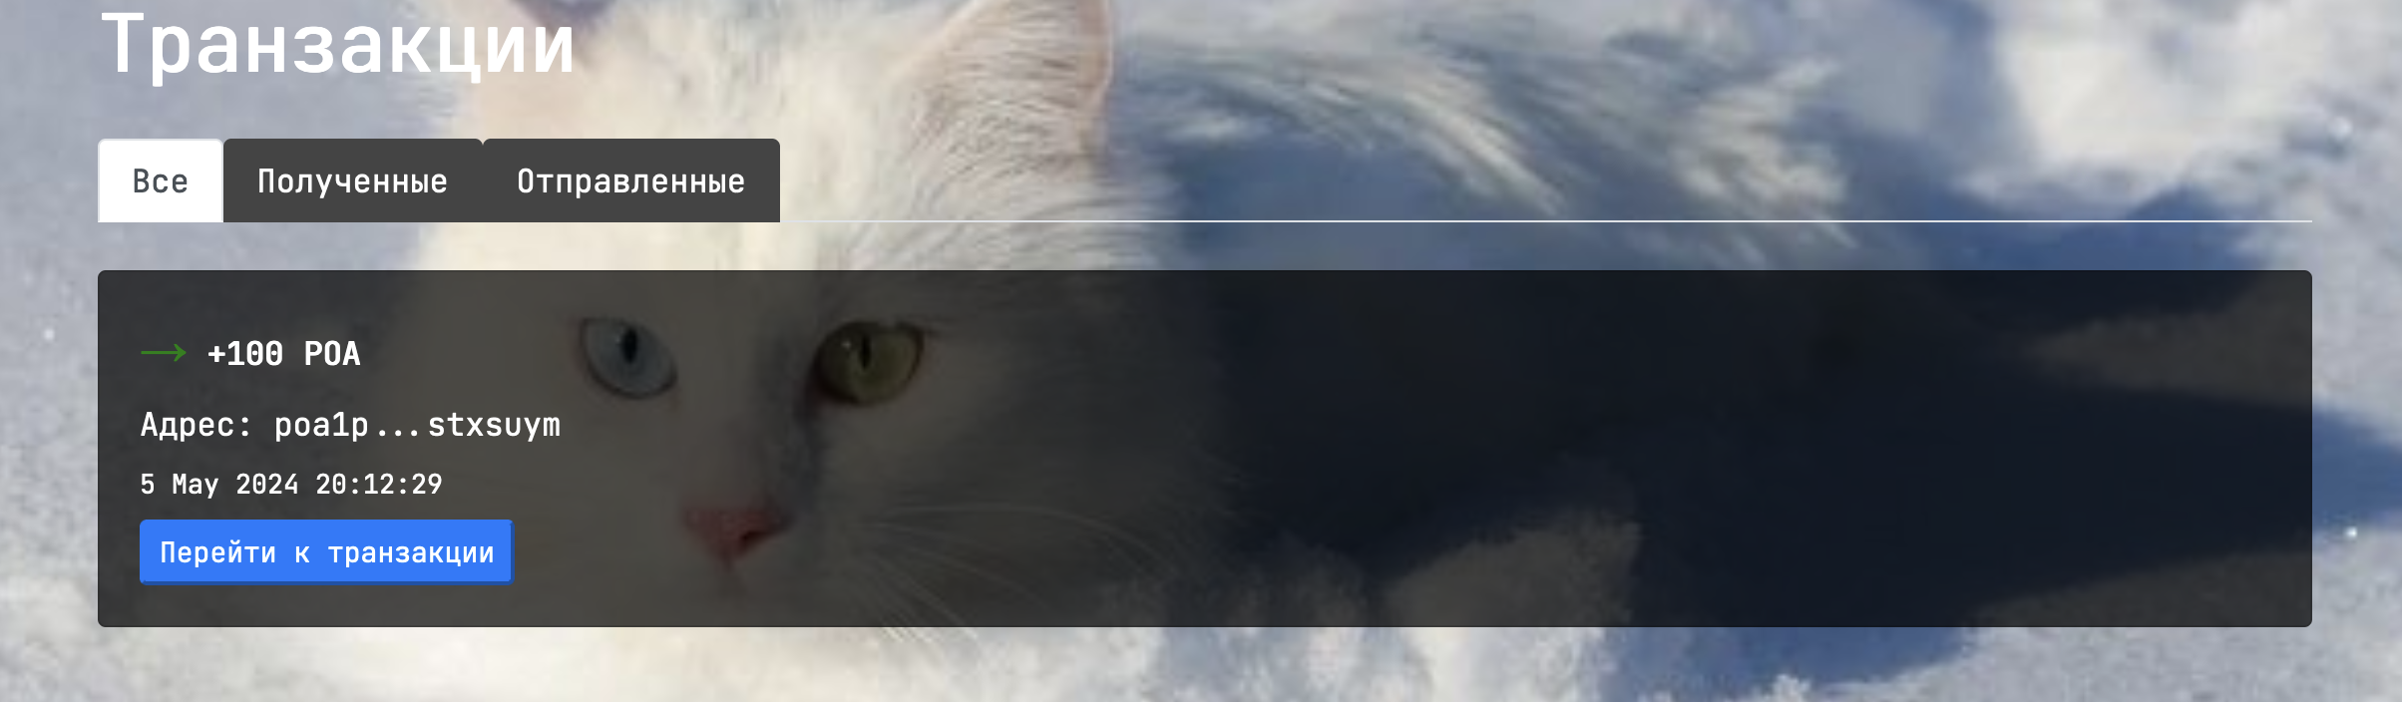

Slide 20
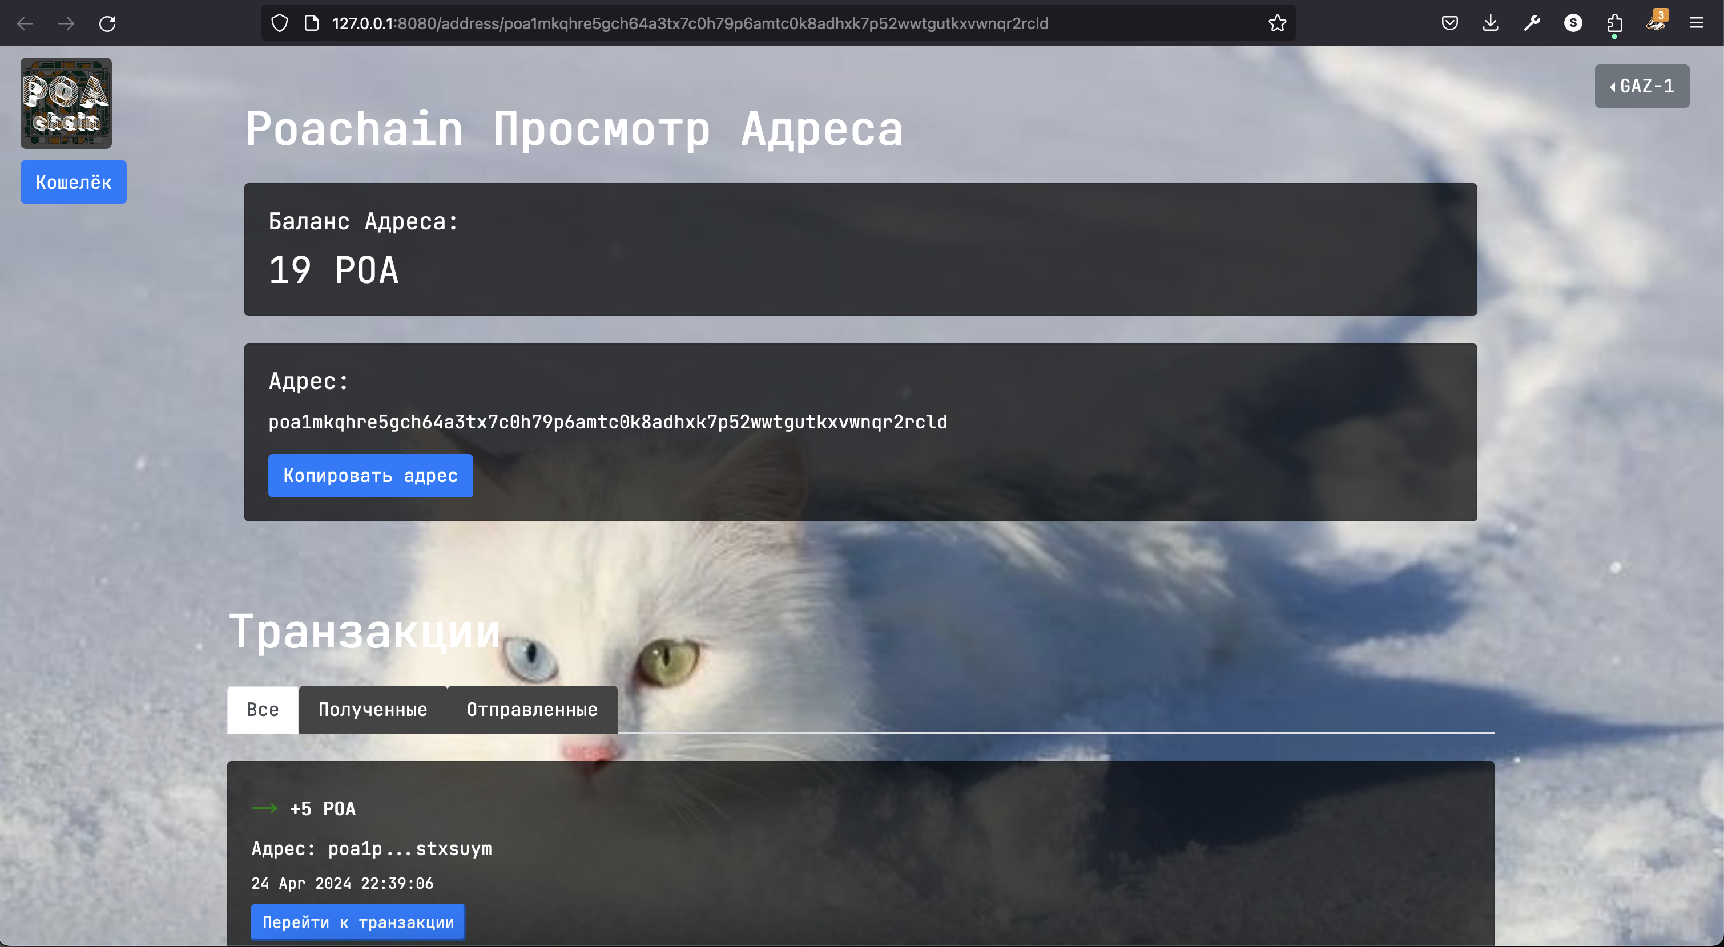

Slide 21
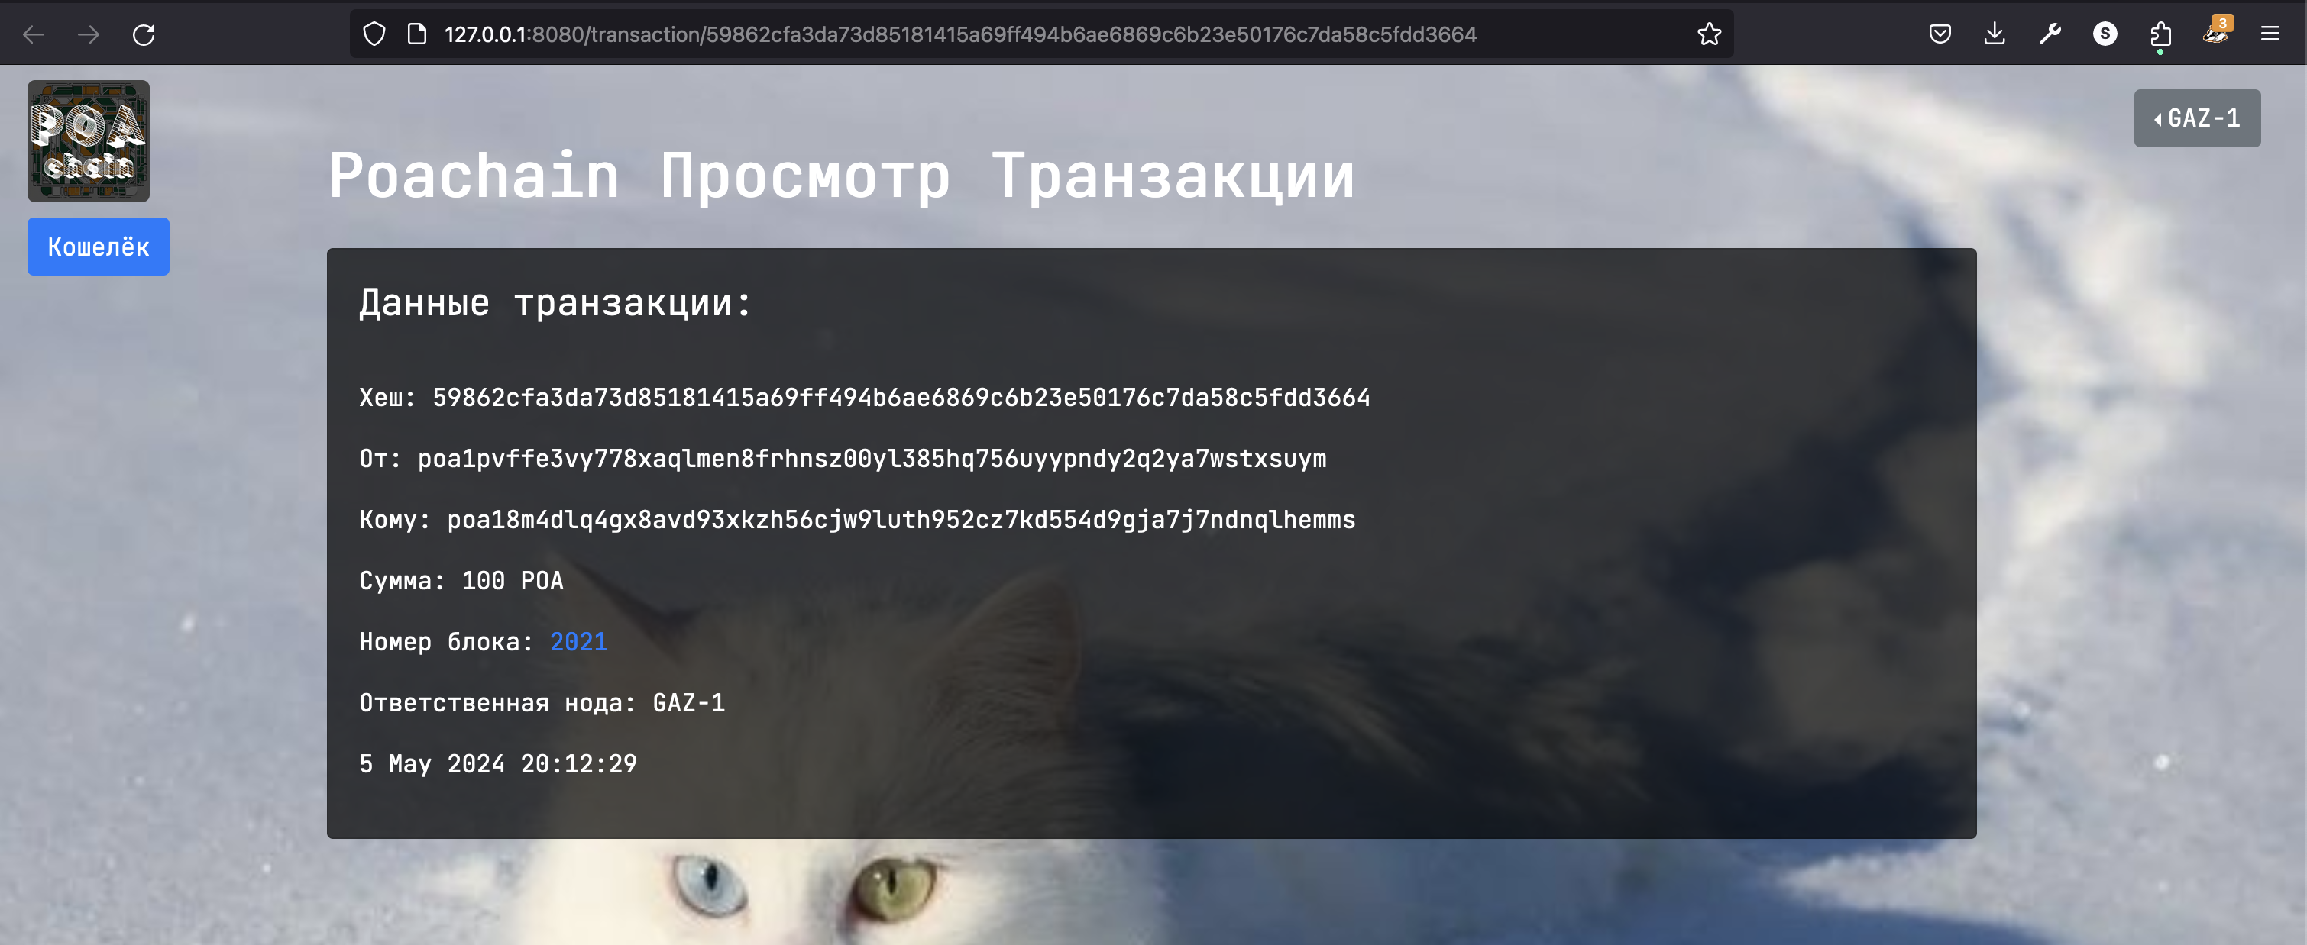

Slide 22
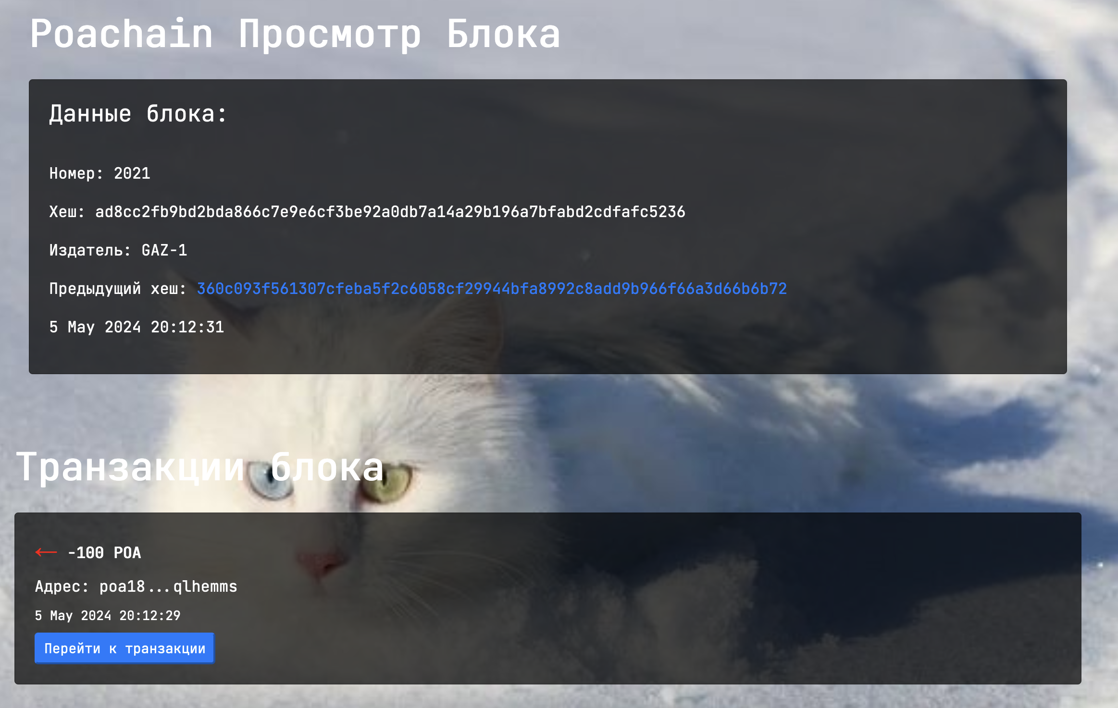

Slide 23
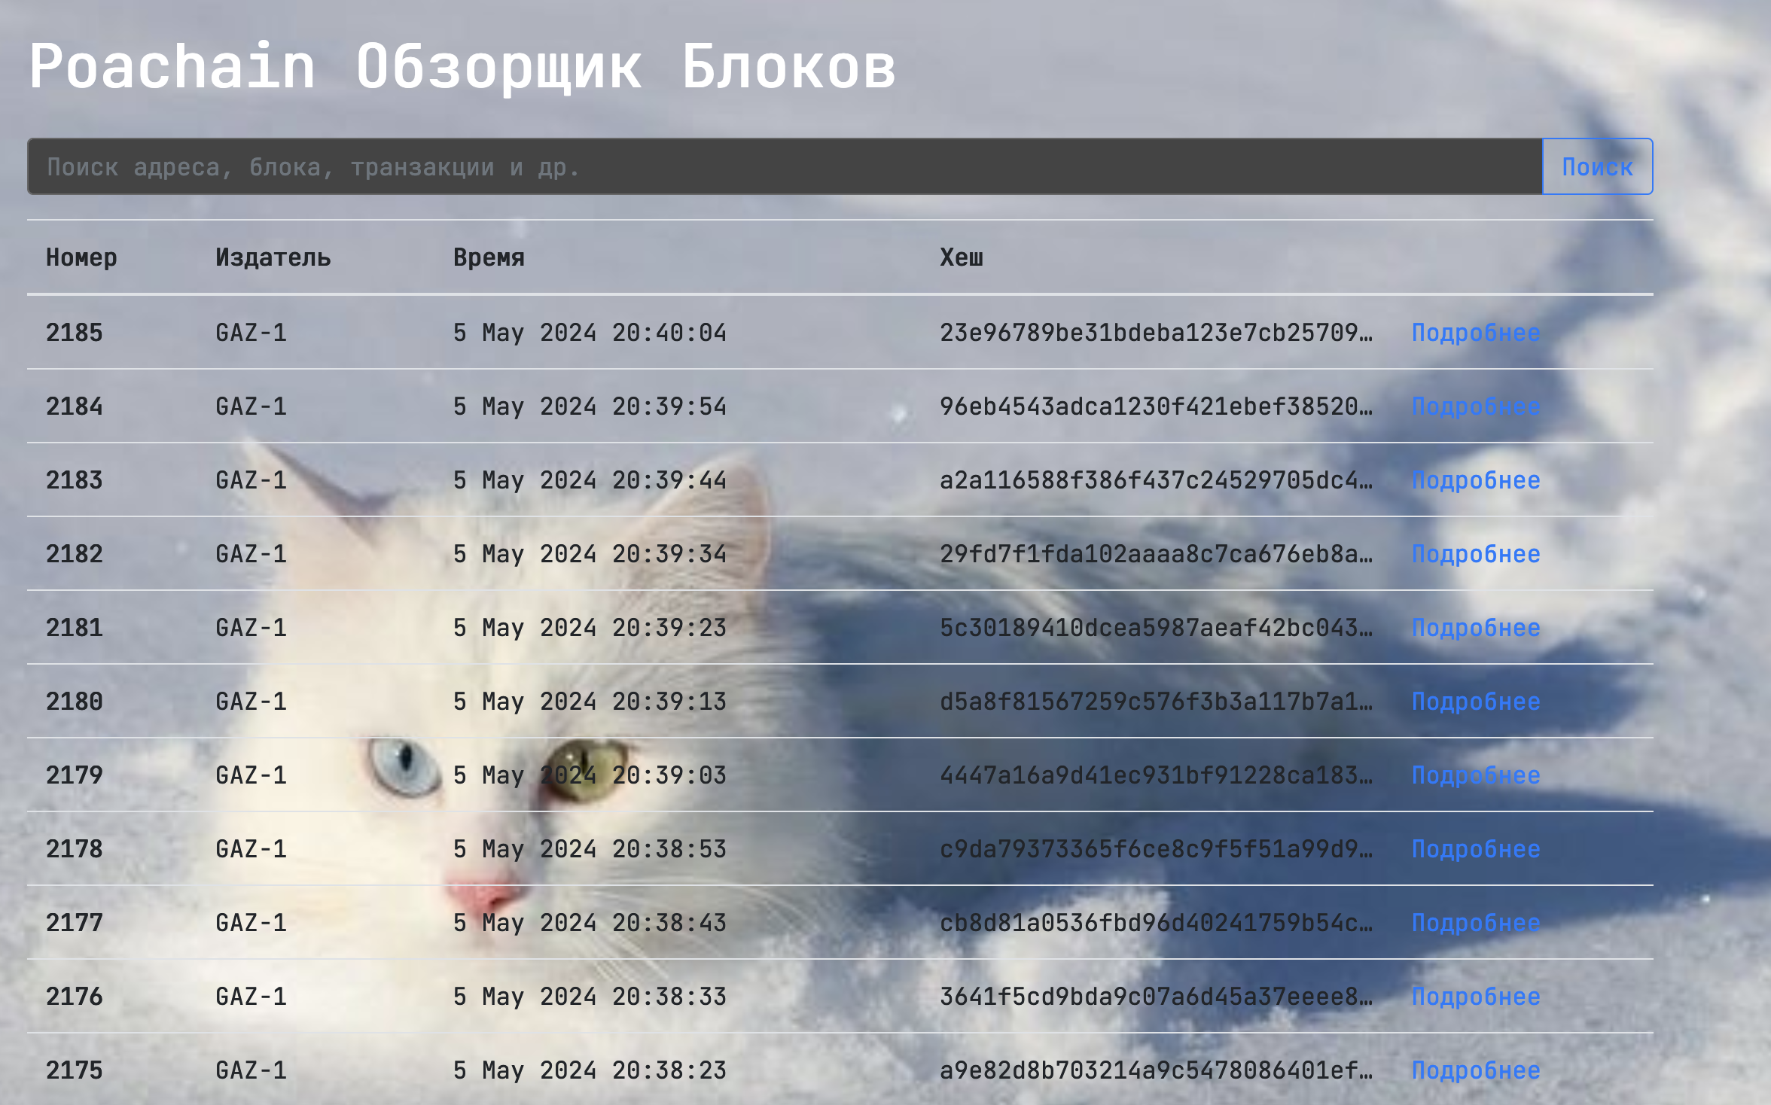

Slide 24
Перспективы развития

Slide 25
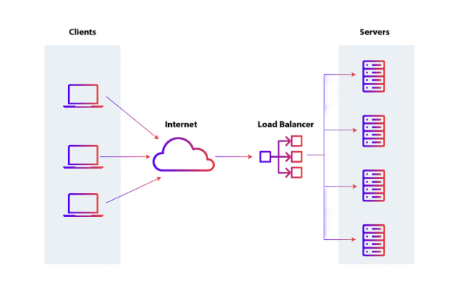
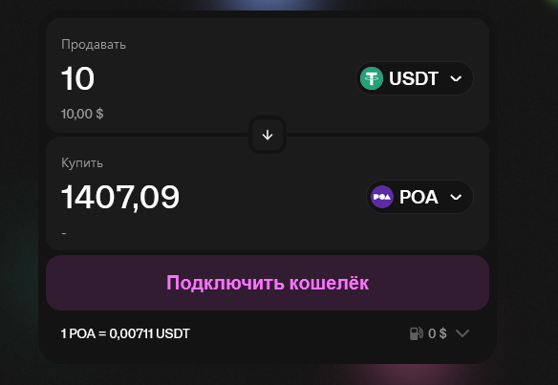
Балансировщик
Различные виды криптовалют
Потенциал изменения обработки транзакций
Система тестирования
Биржи по обмену валют
I18N
Балансировщик нагрузки
Обменник

Slide 26
Выводы

Slide 27

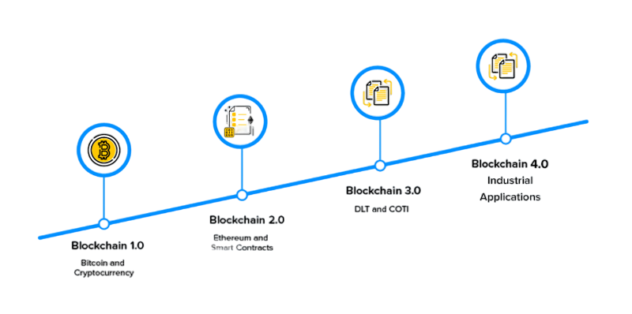
Разработанное блокчейн-решение обеспечивает значительное повышение эффективности и снижение затрат, ведет к устранению необходимости в многочисленных посредниках и снижению потребления вычислительных ресурсов. Блокчейн активно способствует цифровизации экономики, предоставляя основу для создания новых цифровых сервисов и продуктов, поддерживая малый и средний бизнес, а также открывая возможности для автоматизации процессов через смарт-контракты и улучшенное управление данными.
Общее количество строк: 3433
Количество строк с комментариями: 58
Количество пустых строк: 770
Самая длинная строка: 136
Средняя длина строки: 28.12
Количество функций: 72
Количество классов: 14
Количество импортов: 295
Количество декораторов: 59

Slide 28

Выступал:
Студент группы ИС-29
Самедов Николай

